Slide 1
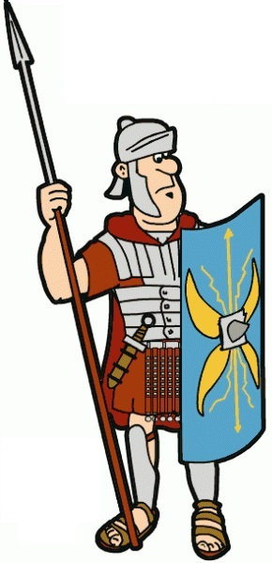
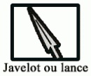
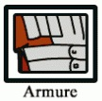
Equipement et armes du légionnaire

Slide 2
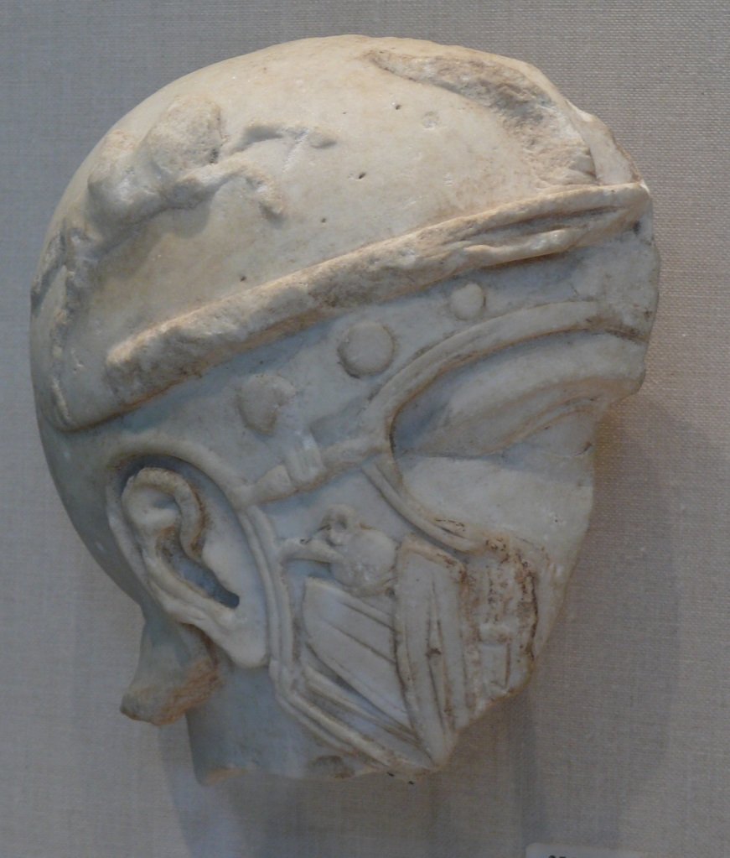
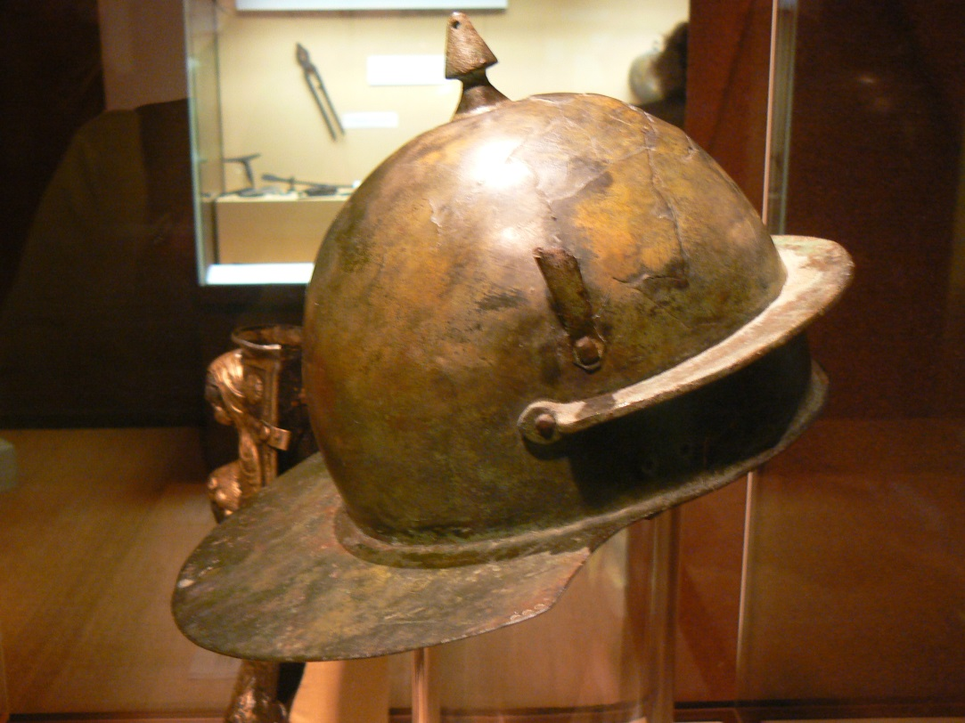
Armes défensives
Fragment en marbre d’une tête de soldat avec casque, 1er siècle
Casque de légionnaire

Slide 3
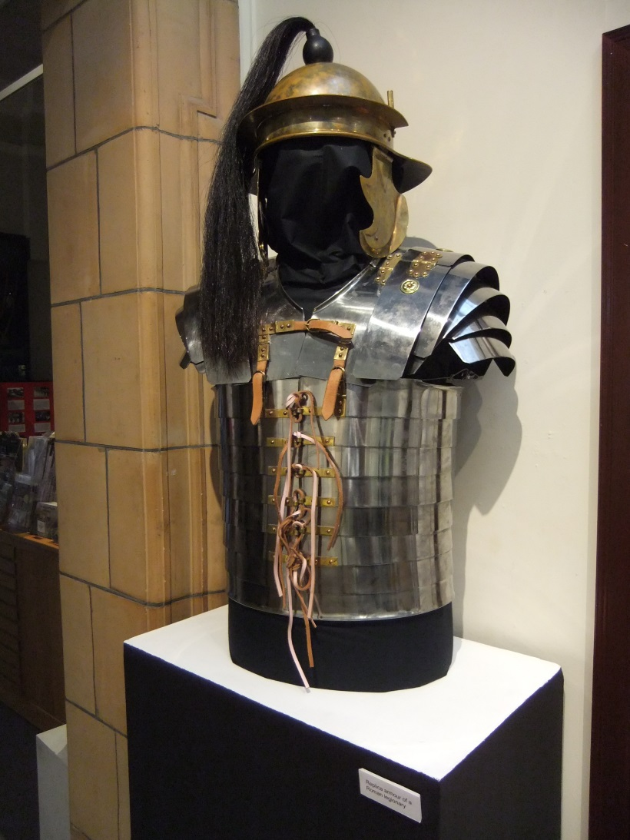
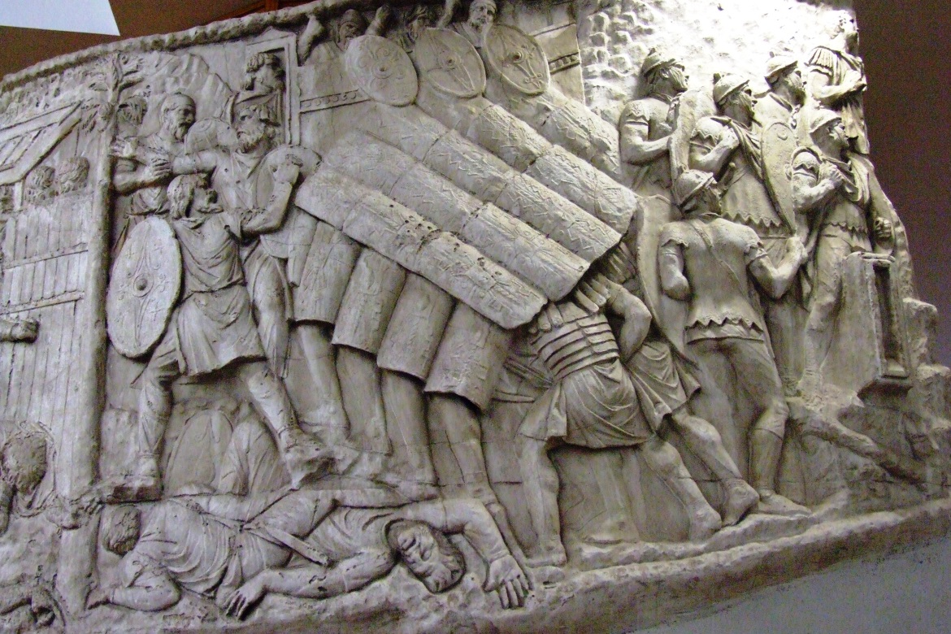
Armes défensives
Réplique d’armure de légionnaire romain
Formation de tortue, colonne Trajan, Rome

Slide 4
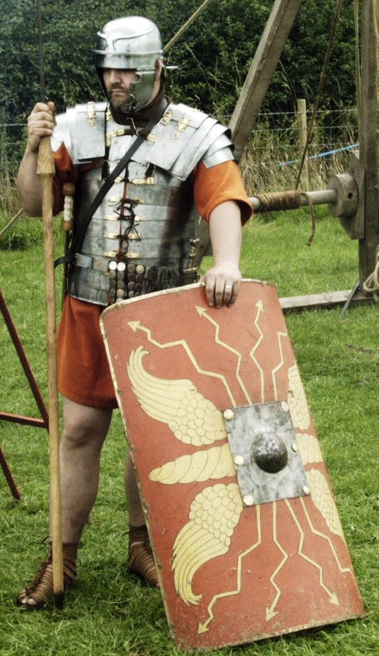
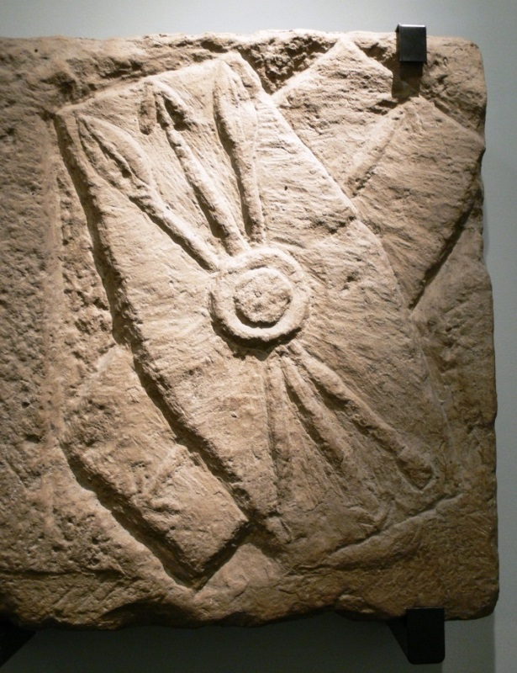
Armes défensives
Reconstitution des vêtements et armes d’un légionnaire
Bas relief, bouclier de légionnaire, 1er siècle

Slide 5
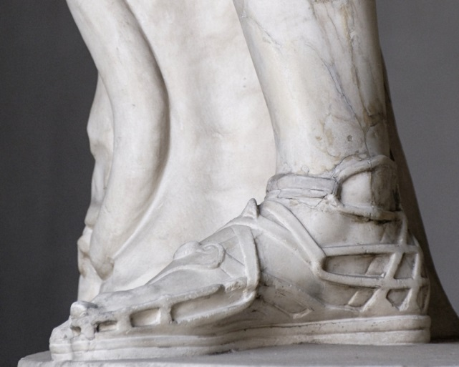
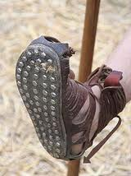
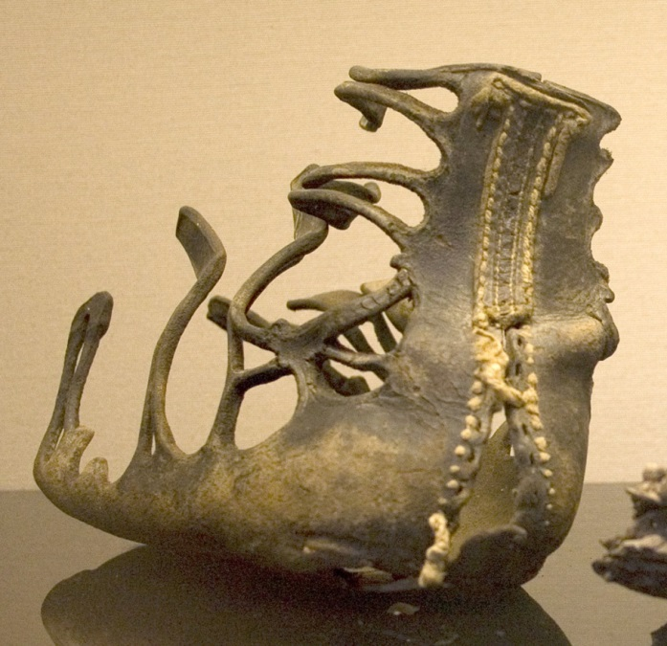
Equipement
Apollon du Belvédère, détail, 2e siècle
Reconstitution de caligae
Caligae, Egypte, 1er siècle

Slide 6
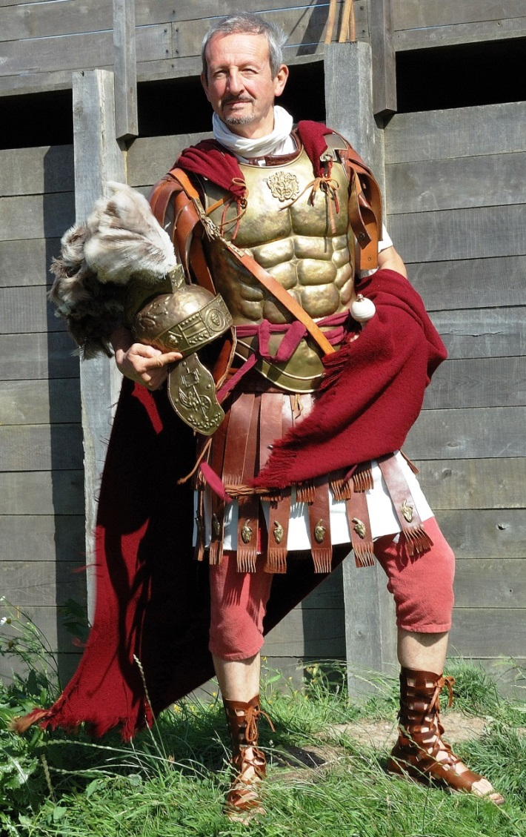
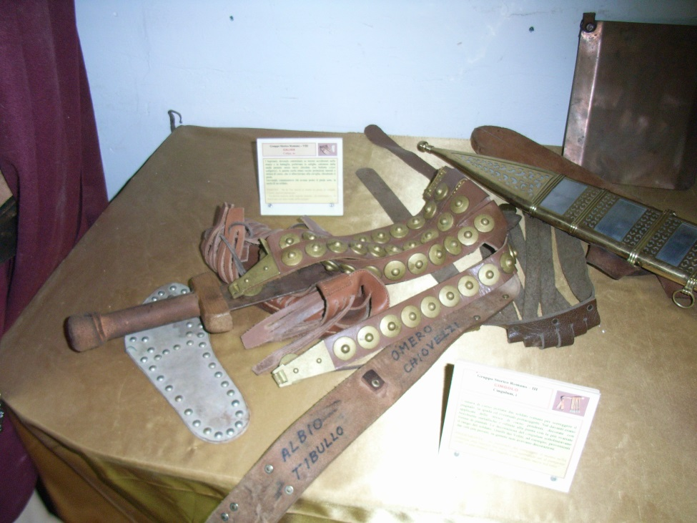
Equipement
Reconstitution de l’équipement d’un légionnaire romain
Reconstitution de la tenue d’un tribun militaire sous Auguste.

Slide 7
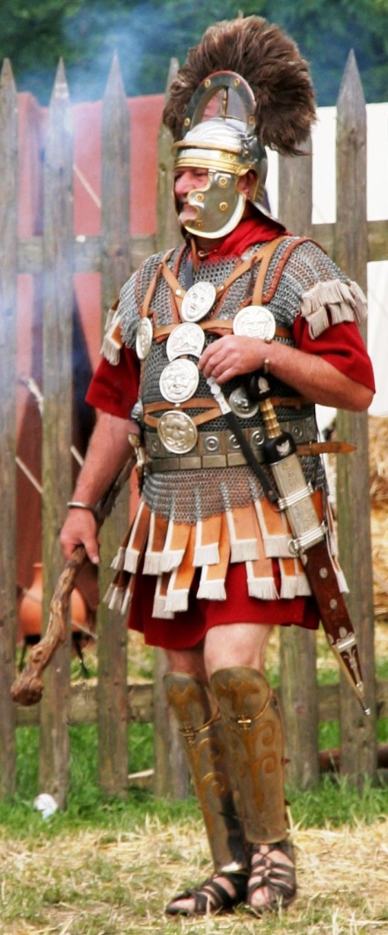
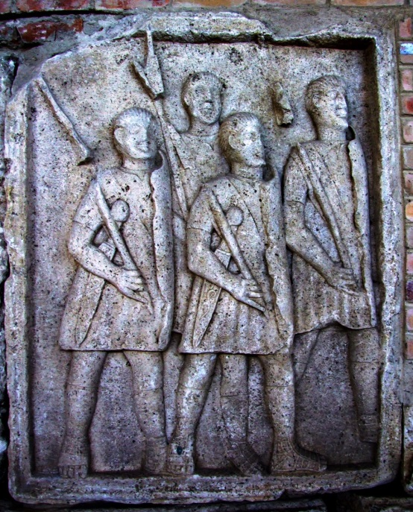
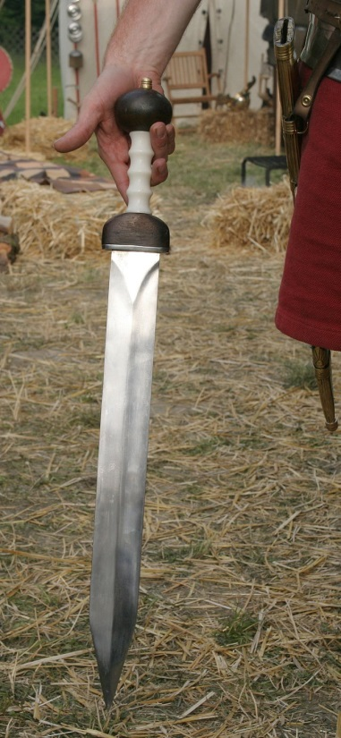
Armes offensives
Légionnaires, colonne Trajan, Rome
Centurion romain, 1er siècle avant J.-C.
Glaive du légionnaire

Slide 8
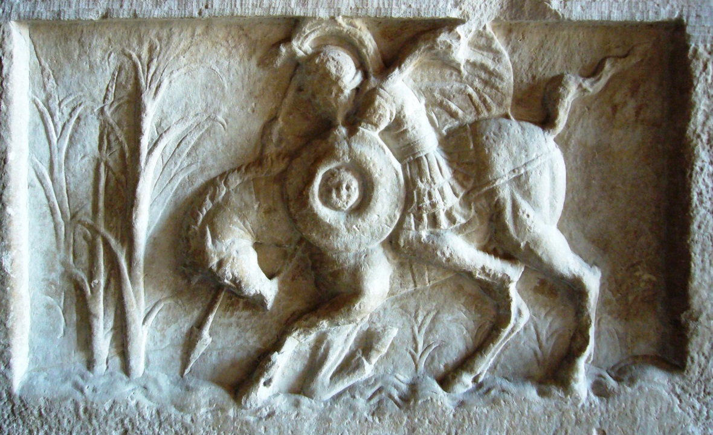
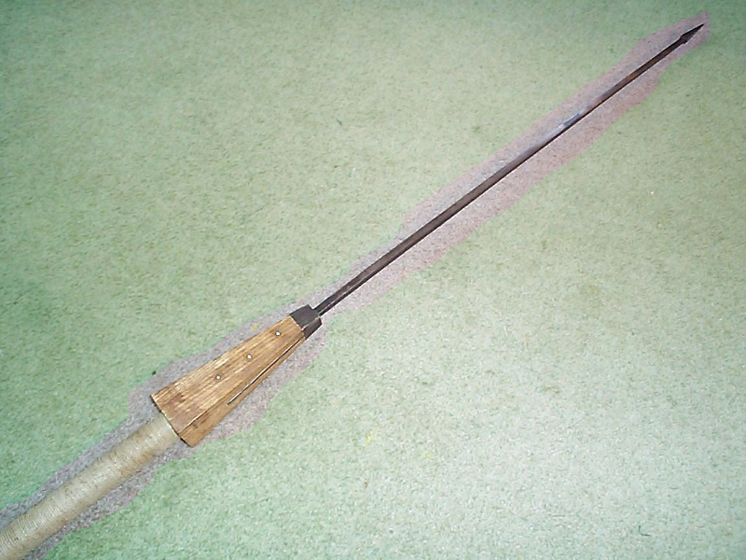
Armes offensives
Cavalier avec pilum
Reconstitution d’un pilum

Slide 9
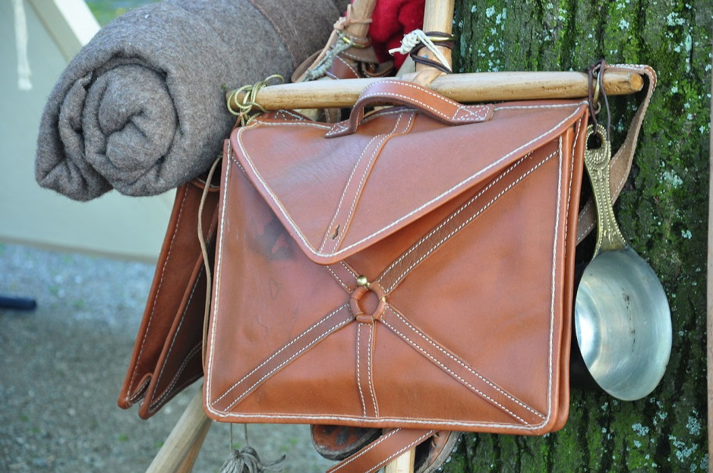
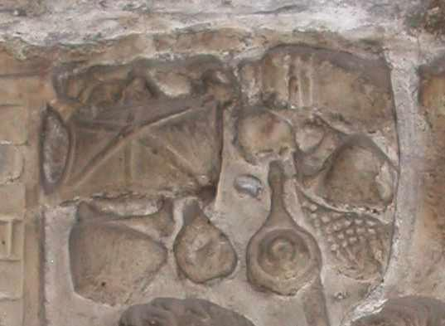
Equipement
Reconstitution de l’équipement d’un légionnaire
Paquetage de marche d’un soldat romain

Slide 10
Equipement et armes du légionnaire Crédits photographiques
Dia 1 | CC Astrokey44
Dia 2a Dia 2b | CC Ad Meskens CC Pascal Radigue
Dia 3a Dia 3b | CC Rept0n1x CC CristianChirita
Dia 4a Dia 4b | CC Wandalstouring CC Wolfgang Sauber
Dia 5a Dia5b Dia 5c | CC MatthiasKabel CC Marie-Lan Nguyen CC Prioryman
Dia 6a Dia 6b | CC fabryb13 CC Notafly
Dia 7a Dia 7b Dia 7c | CC MatthiasKabel CC CristianChirita CC MatthiasKabel
Dia 8a Dia 8b | CC Lalupa CC Wandalstouring
Dia 9a Dia 9b Dia 9c | CC Gaius Cornelius CC Roland zh CC Roland zh

